Slide 1

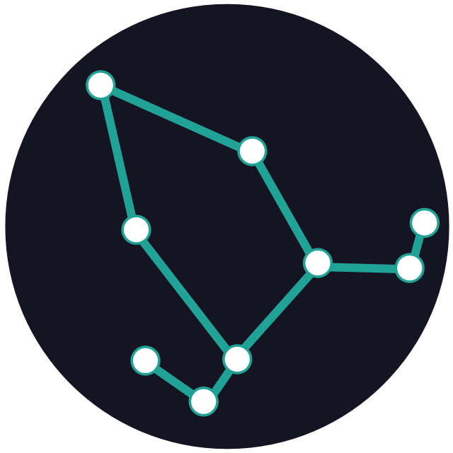
Cepheus

Slide 2
K čemu aplikace slouží
Snažší výuka principu algoritmů
Jednoduché vytváření grafů
Domácímu procvičování a pochopení látky z ADS I a ADS II
Cepheus

Slide 3
Hlavní funkce
Cepheus

Slide 4







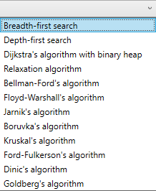

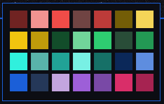
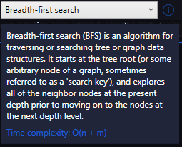
Cepheus

Slide 5
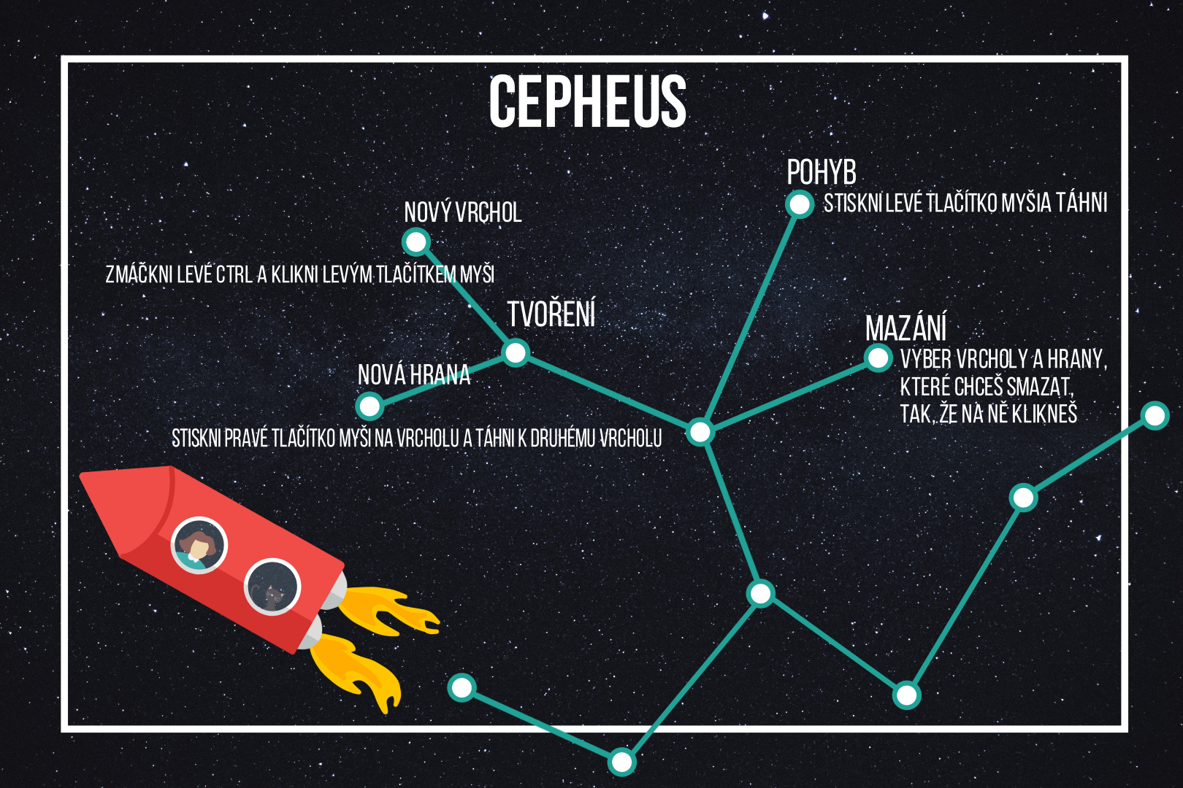
Cepheus

Slide 6
Hlavní řešené problémy
Cepheus

Slide 7
Tvoření grafu a jeho propojení s algoritmy
Na co graf vykreslovat
Jak a čím budou vrcholy a hrany graficky reprezentované
Jak je bude uživatel přidávat, mazat, pohybovat s nimi
Co všechno může uživatel nastavit a jak (jméno, délka, barva)
Jak vytvořit hranu, aby opravdu mohla vest jen z vrcholu do vrcholu, ale její tvoření bylo co nejpohodlnější
Jak to udělat, aby hrana směřovala a vycházela vždy ze středu vrcholu
Jak vrcholy a hrany, které vytvořil uživatel, převést na vrcholya hrany, se kterými pracují algoritmy
Cepheus

Slide 8
Obecnost algoritmů
Každý algoritmus vyžaduje jiný druh vrcholů, hran
Přesto jsem nechtěla psát nějakou metodu vícekrát -> využití generických tříd a dědičnosti
Algoritmy na hledání maximálního toku také vyžadují jinou podobu grafu (zdroj, stok, speciální hrany)
Jak zohlednit speciální požadavky algoritmů:
Nefunguje na záporných délkách hran
Potřebuje naopak hned dva (zdroj a stok)
Nepotřebuje zadávat počáteční vrchol
Spuštění správného algoritmu (Visitor)
Cepheus

Slide 9
Animace
Jak chvíli čekat, než se začne provádět další kód (async, await Task.Delay(delay))
Jaké chvíle jsou v algoritmu důležité (kdy zvýraznit který vrchol/hranu)
Jak to udělat, aby byl chod algoritmu pro uživatele co nejjasnější
Jak vypisovat stale se měnící informace o vrcholech a hranách, aby to nebyl zmatek
Jak vybírat počáteční vrchol (popř. zdroj a stok)
Cepheus

Slide 10
Nástin architektury
Cepheus

Slide 11
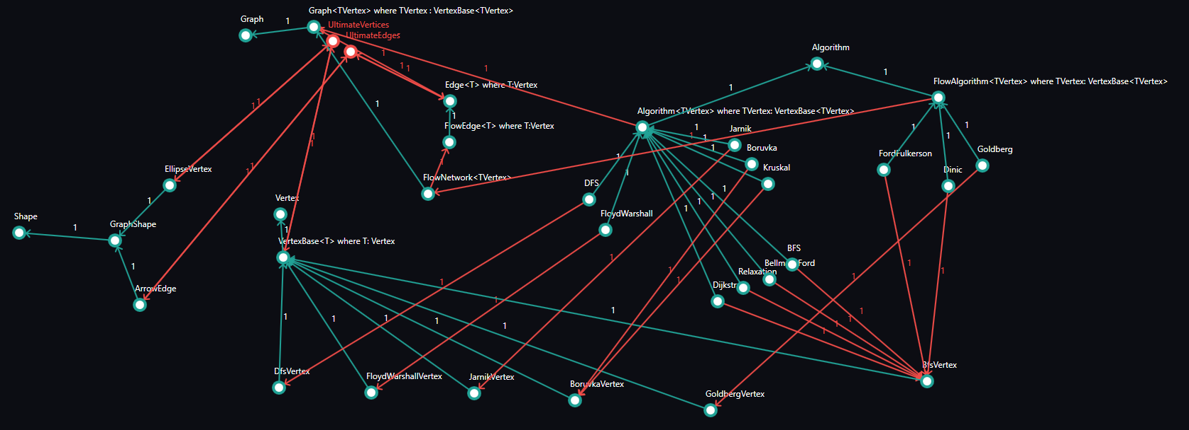
Cepheus

Slide 12
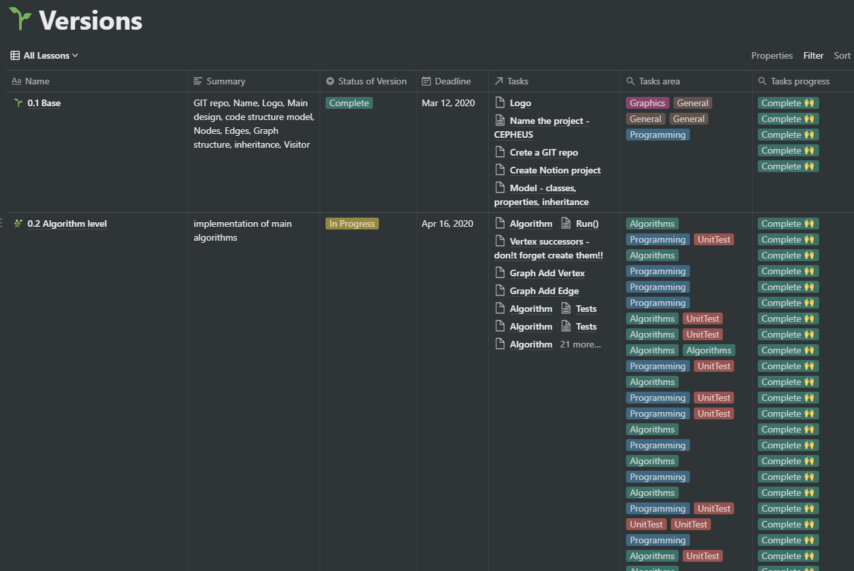
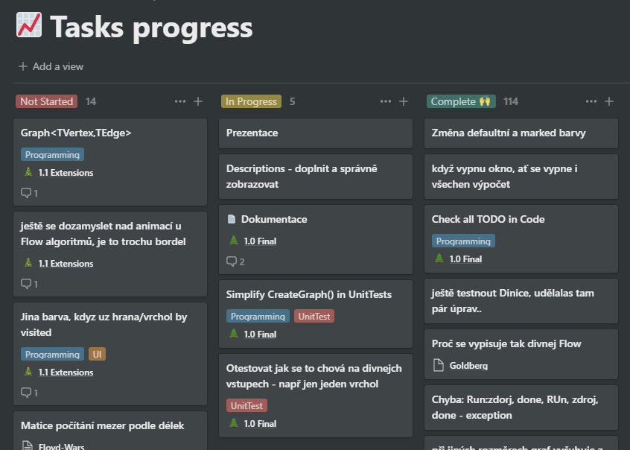
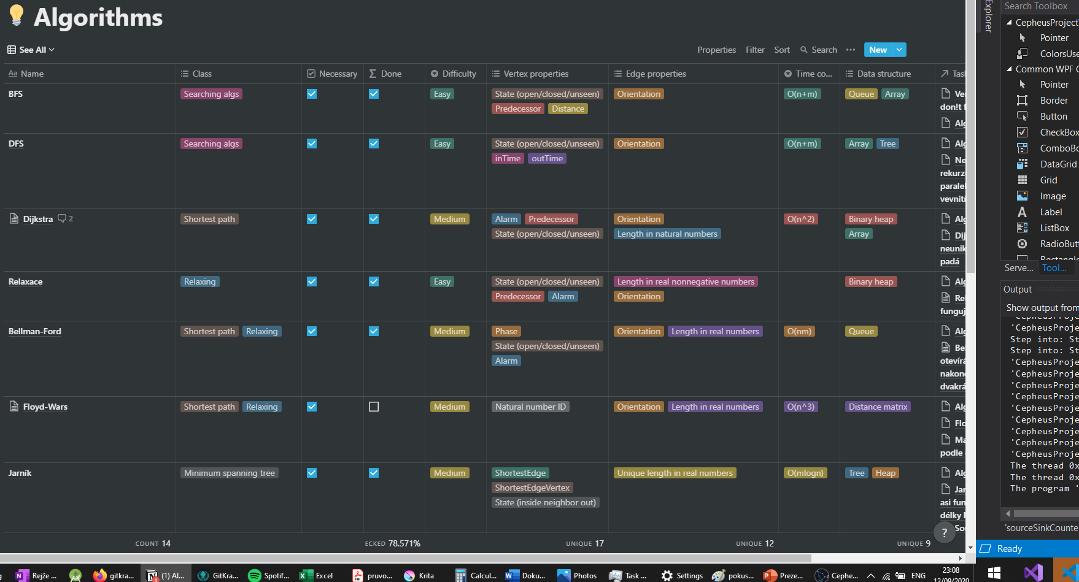
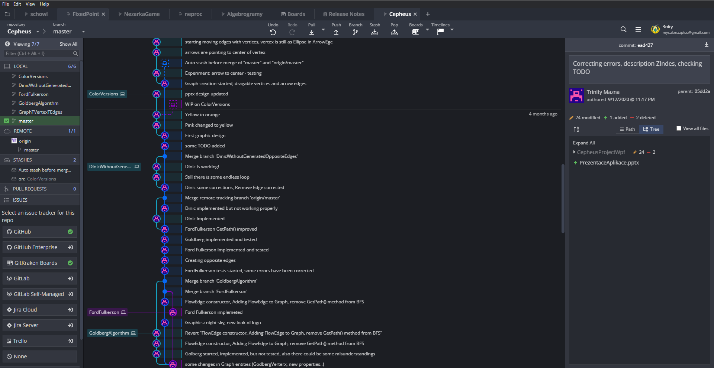


Organizace práce
Cepheus

